Slide 2
Dashboard WISStro
Ein Projekt der Firma CoffeeCode

Slide 3

Menu 1. Vorschlag

Slide 4

Menu 2. Vorschlag

Slide 8
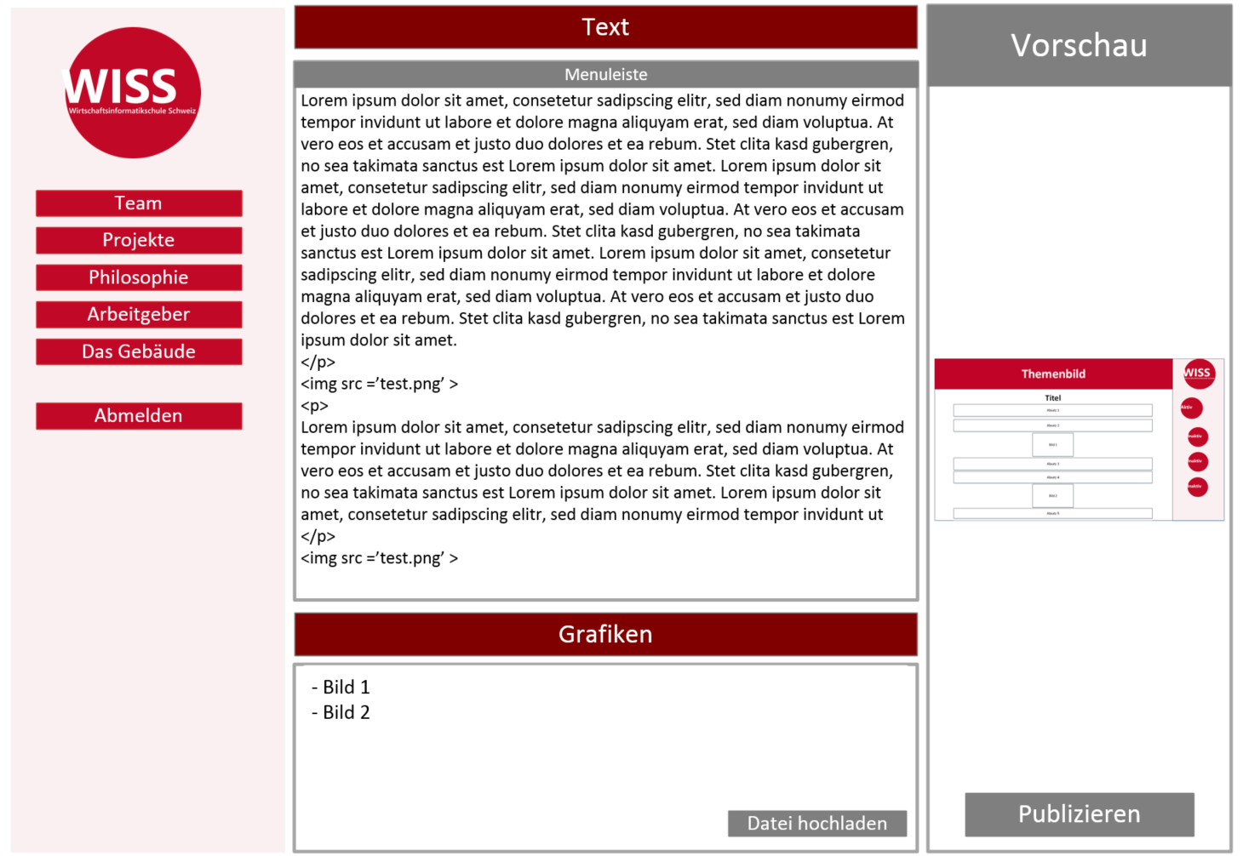

Slide 9
Link zur Umfrage
bit.ly/wissbeu2

